Slide 1
Информация о посещаемости и аудитории портала

Slide 2
О ПРОЕКТЕ
Портал megapolis-real.by – проект, специализирующийся на коммерческой недвижимости в Беларуси. С 2020 года мы начали развивать новое направление – жилая недвижимость в РБ.
У нас Вы сможете быстро найти актуальную информацию о купле-продаже и аренде офисных, торговых и складских помещений в Беларуси, об аренде и продаже домов, коттеджей и участков. Также на сайте опубликованы объявления о продаже и аренде квартир/комнат в РБ.
У нас на сайте Вы также можете разместить своё объявление о предложении или поиске помещения.
На портале Вы найдёте подробную информацию об интересующем Вас объекте: фото, описание, его стоимость, а также контактные данные продавца или покупателя недвижимости для оперативной связи с ними. А благодаря премодерации Вы не потеряетесь в море спама, дублирующих друг друга объявлений и несуществующих объектов.
Цель нашего проекта – помочь каждому посетителю совершить выгодную для обеих сторон сделку по коммерческой недвижимости в Беларуси.

Slide 3
ПОЧЕМУ СТОИТ РАЗМЕЩАТЬ РЕКЛАМУ
целевая аудитория: бизнесмены, руководители, инвесторы, агентства недвижимости
ручная модерация объявлений во избежание размещения спама, вымышленных объектов и дублей
геотаргетинг по областям РБ
структурированное описание объекта недвижимости
постоянно растущая целевая аудитория за счет активной рекламы (TV, радио, интернет, рассылки, аналитические статьи)
персональный менеджер-консультант
оперативное размещение рекламы
удобная навигация, круглосуточная связь через функцию "отправить запрос"

Slide 4
РЕКЛАМНЫЕ ВОЗМОЖНОСТИ ПОРТАЛА
На портале Megapolis-real.by Вы можете разместить объявления по следующим категориям:

Slide 5
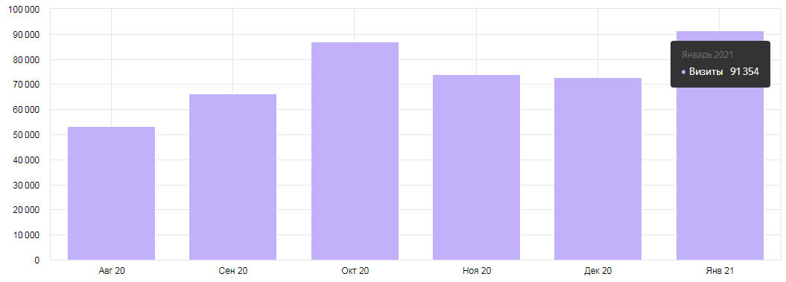
ПОСЕЩАЕМОСТЬ
Более 57 000 уникальных посетителей в месяц | Более 245 000 просмотров в месяц | Около 2 500 уникальных посетителей в день | Около 10 000 просмотров в сутки
Посещаемость портала с 01.08.2020 по 31.01.2021 по данным Яндекс Метрика:

Slide 6
ИСТОЧНИКИ ТРАФИКА
Мы постоянно работаем над привлечением целевой аудитории на портал.
Для этого мы:
размещаем контекстную рекламу по высокочастотным запросам на поиске Яндекс и Google
размещаем рекламные баннеры на сторонних ресурсах через партнерские программы Яндекса и Google
проводим email-рассылки
ведем группы в социальных сетях
пишем статьи и аналитические обзоры
принимаем активное участие в тематических конференциях, семинарах, бизнес тренингах

Slide 7
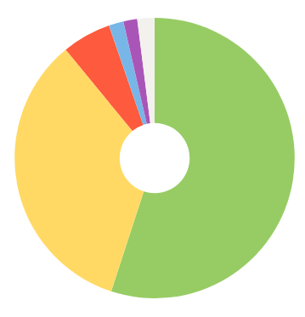
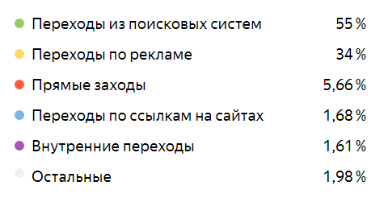
РАСПРЕДЕЛЕНИЕ ТРАФИКА ПО КАНАЛАМ
Статистика предоставлена на основании данных Яндекс Метрика с 01.08.2020 по 31.01.2021

Slide 8
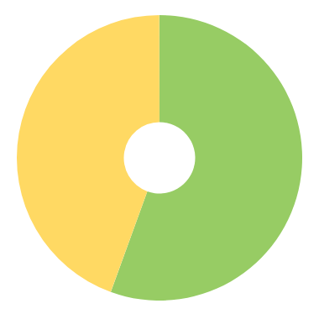
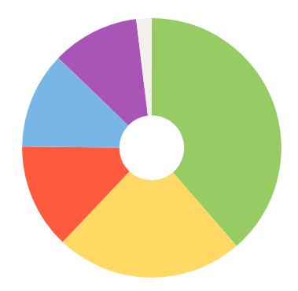
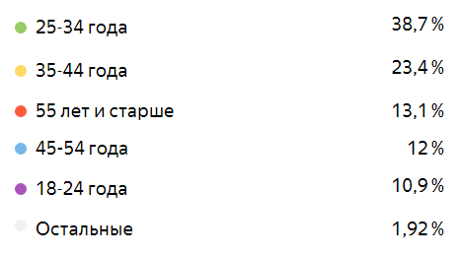
ПОСЕЩАЕМОСТЬ
Пол:
3-4 стр. среднее число страниц, просмотренных в рамках одного посещения
55,6%
44,4%
3-4 мин. среднее время проведённое на сайте посетителями
Возраст:
Более 80% новых посетителей ежемесячно
Статистика предоставлена на основании данных Яндекс Метрика с 01.08.2020 по 31.01.2021

Slide 9
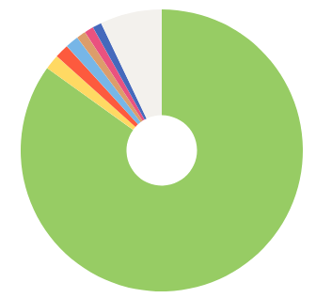
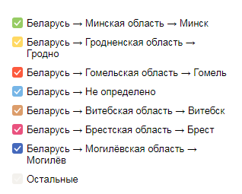
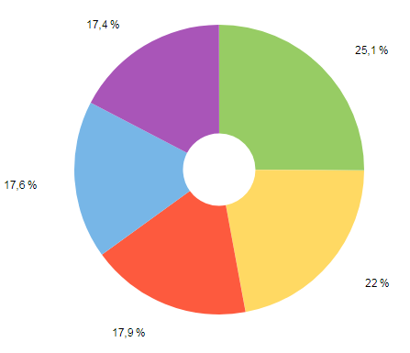
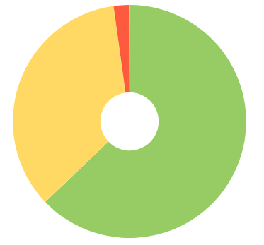
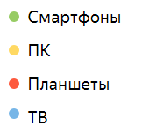
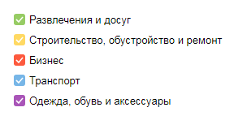
АУДИТОРИЯ
География (РБ)
Интересы
84,9%
Тип устройств
Статистика предоставлена на основании данных Яндекс Метрика с 01.08.2020 по 31.01.2021

Slide 10
Что Вы получаете, оплатив размещение на портале megapolis-real.by?
Объявление размещается среди оплаченных достоверных и актуальных предложений, что не дает ему быстро затеряться, как на бесплатных площадках;
Вам не придется каждый день обновлять и поднимать объявление, оно и так будет занимать высокие позиции в разделе;
Ваше объявление включается в тематические обзоры, которые мы отправляем в рассылки, публикуем на портале, на официальных страницах в социальных сетях;
Целевая аудитория, звонки от действительно заинтересованных клиентов;
Высокие позиции в поисковых системах Yandex и Google, благодаря активной контекстной рекламе и SEO;
Более 11 000 просмотров страниц сайта в день (и эта цифра постоянно растёт!)

Slide 11
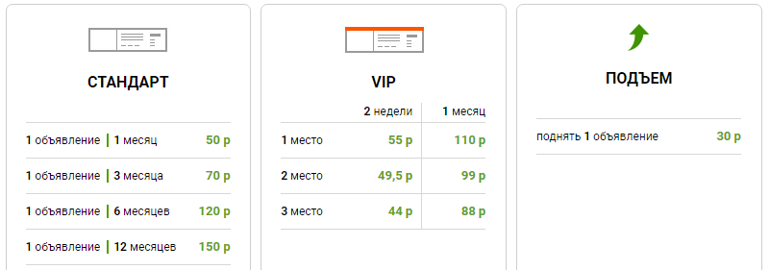
ПУБЛИКАЦИЯ ОБЪЯВЛЕНИЙ
Размещение объявлений в разделе «Коммерческая недвижимость»
Размещение объявлений в разделе «Готовый бизнес»
Также доступны альтернативные виды рекламы - размещение баннеров, статей, новостей и т.п.

Slide 12
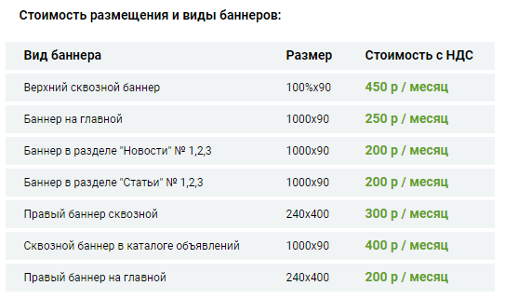
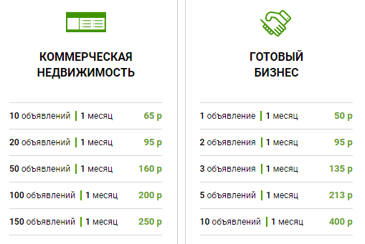
ПУБЛИКАЦИЯ ОБЪЯВЛЕНИЙ
Размещение объявлений в разделе «Коммерческая недвижимость» и Готовый бизнес» для агентств
Баннерная реклама
Также доступны альтернативные виды рекламы - размещение баннеров, статей, новостей и т.п.
ПРАЙС-ЛИСТ

Slide 13
ПУБЛИКАЦИЯ ОБЪЯВЛЕНИЙ
Размещение объявлений в разделе «Жилая недвижимость» для собственников:
стандартное объявление бесплатно
объявление «премиум» 20 руб. / месяц
объявление «VIP» , 1 место 50 руб. / месяц
объявление «VIP» , 2 место 40 руб. / месяц
объявление «VIP» , 3 место 35 руб. / месяц
объявление «VIP» , 4 место 30 руб. / месяц
объявление «VIP» , 5 место 25 руб. / месяц
Размещение объявлений в разделе «Жилая недвижимость» для агентств:
бесплатная публикация стандартных объявлений до 30.06.2021 г.
с 01.07.2021 г. по 31.12.2021 г. действует специальный тариф:
пакет «Безлимит», стандарт 100 руб. / месяц
________
Возможна автовыгрузка ваших объявлений!
Подойдёт постоянная активная ссылка в формате "Яндекс недвижимость".
Бонус! При пакетном размещении объявлений три объявления будут бесплатно опубликованы в премиум-разделе.
Также доступны альтернативные виды рекламы - размещение баннеров, статей, новостей и т.п.
ПРАЙС-ЛИСТ

Slide 14
НАМ ДОВЕРЯЮТ НАШИ КЛИЕНТЫ

Slide 15
СПАСИБО ЗА ВНИМАНИЕ!
Проект «Megapolis-Real»
недвижимость в Беларуси
Наши контакты:
Республика Беларусь, г. Минск,
ул. Казинца, 11а, корпус А, офис 805
sales@megapolis-reklama.by
+375 29 188 03 73
Мы с социальных сетях:

